Slide 1
Формирование информационной культуры педагога в условиях инновационной деятельности образовательного учреждения
МБОУ СОШ № 42 г.Ставрополя
«Истинная компьютерная грамотность означает не только умение использовать компьютер и компьютерные идеи, но и знание, когда это следует делать»
Сеймур Пайперт

Slide 2
Информационная культура педагога – это интегрированное образование, включающее в себя не только совокупность системы знаний и умений, которые направляют самостоятельную деятельность на удовлетворение индивидуальных информационных потребностей, но и ориентацию в информационной среде, умение критически анализировать и грамотно синтезировать информационные ресурсы, оперативно оценить их полезность и в дальнейшем целенаправленно и сознательно использовать при решении поставленной конкретной задачи.
МБОУ СОШ № 42 г.Ставрополя

Slide 3
МБОУ СОШ № 42 г.Ставрополя
Составляющие информационной культуры
Знания, умения и навыки эффективного поиска информации
Использование информации (анализ, дифференциация,
структурирование, отбор,
синтез и др.)

Slide 4
Информационная культура предполагает наличие у педагога:
МБОУ СОШ № 42 г.Ставрополя
информационной грамотности
осознанной мотивации личности
определенного стиля мышления

Slide 5
МБОУ СОШ № 42 г.Ставрополя
Компоненты информационной культуры учителя
Мировоззренческий
Технологический

Slide 6
МБОУ СОШ № 42 г.Ставрополя
ИКТ – компетентность
учителя предметника
базовая ИКТ-компетентность
предметно-
ориентированная
Под базовой ИКТ-компетентностью понимается инвариант знаний, умений и опыта, необходимый учителю-предметнику для решения образовательных задач, прежде всего, средствами ИКТ-технологий общего назначения
Предметно-ориентированная ИКТ-компетентность предполагает освоение специализированных технологий и ресурсов, разработанных в соответствии с требованиями к содержанию того или иного учебного предмета, и формирование готовности к их внедрению в образовательную деятельность.

Slide 7
МБОУ СОШ № 42 г.Ставрополя
ИКТ-компетентность учителя
Урок с использованием ИКТ
Внеурочная деятельность
Подбор ПО для учебных целей
ИКТ
Для взаимодействия с коллегами
Поурочное планирование
Для взаимодействия с родителями
Для мониторинга развития учащихся
Поиск учебных материалов в Интернете

Slide 8
Формирование информационной культуры учителя
Курсы повышения квалификации
Участия в проектах, конкурсах и грантах
Просветительская работа
Участия в научно-исследовательской работе
Система дополнительного образования

Slide 9
МБОУ СОШ № 42 г.Ставрополя

Slide 10
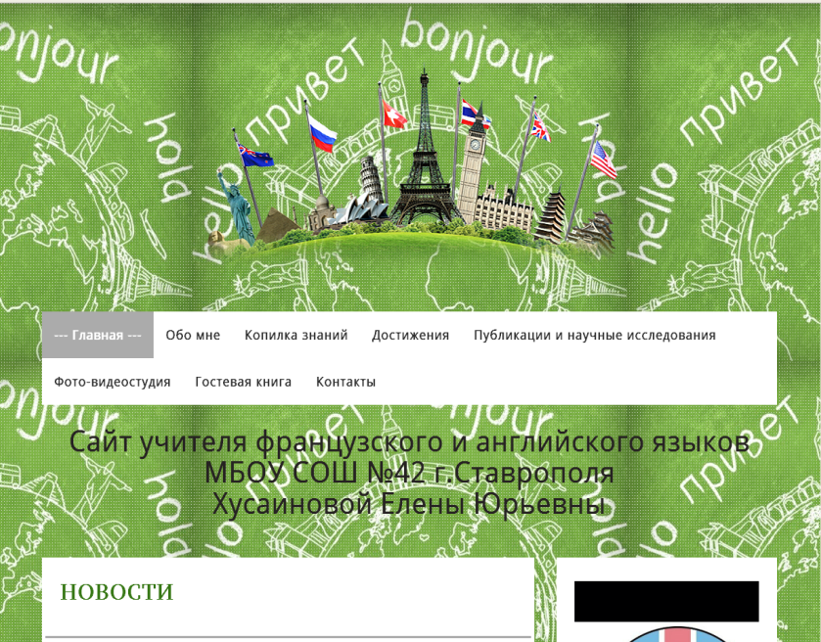
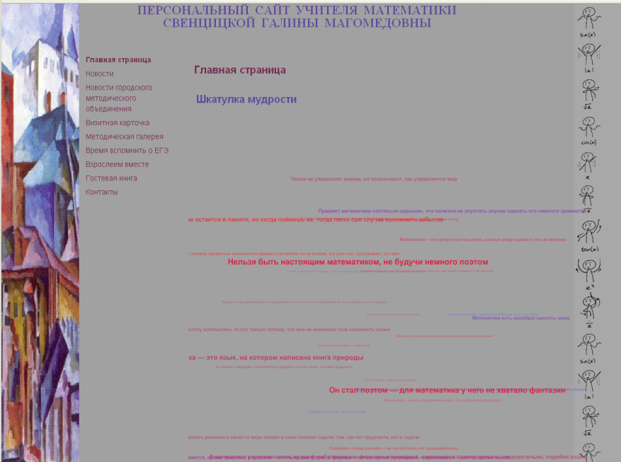
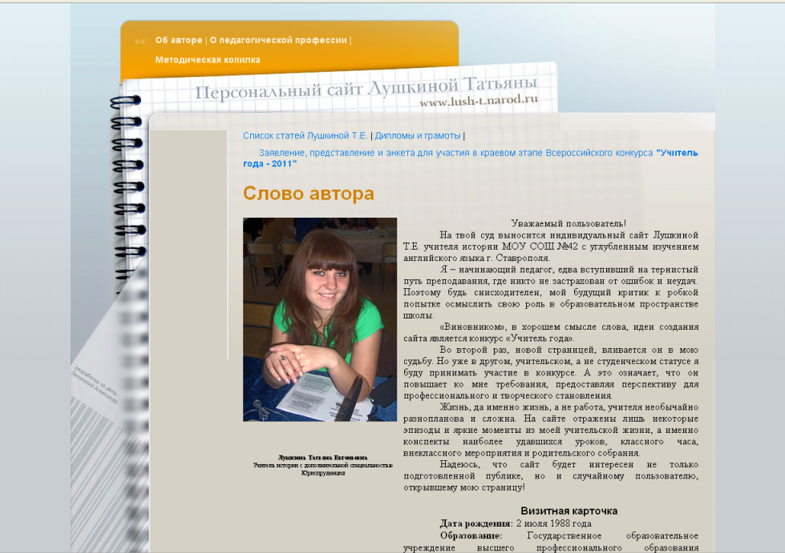
МБОУ СОШ № 42 г.Ставрополя
Сайты педагогов школы

Slide 11
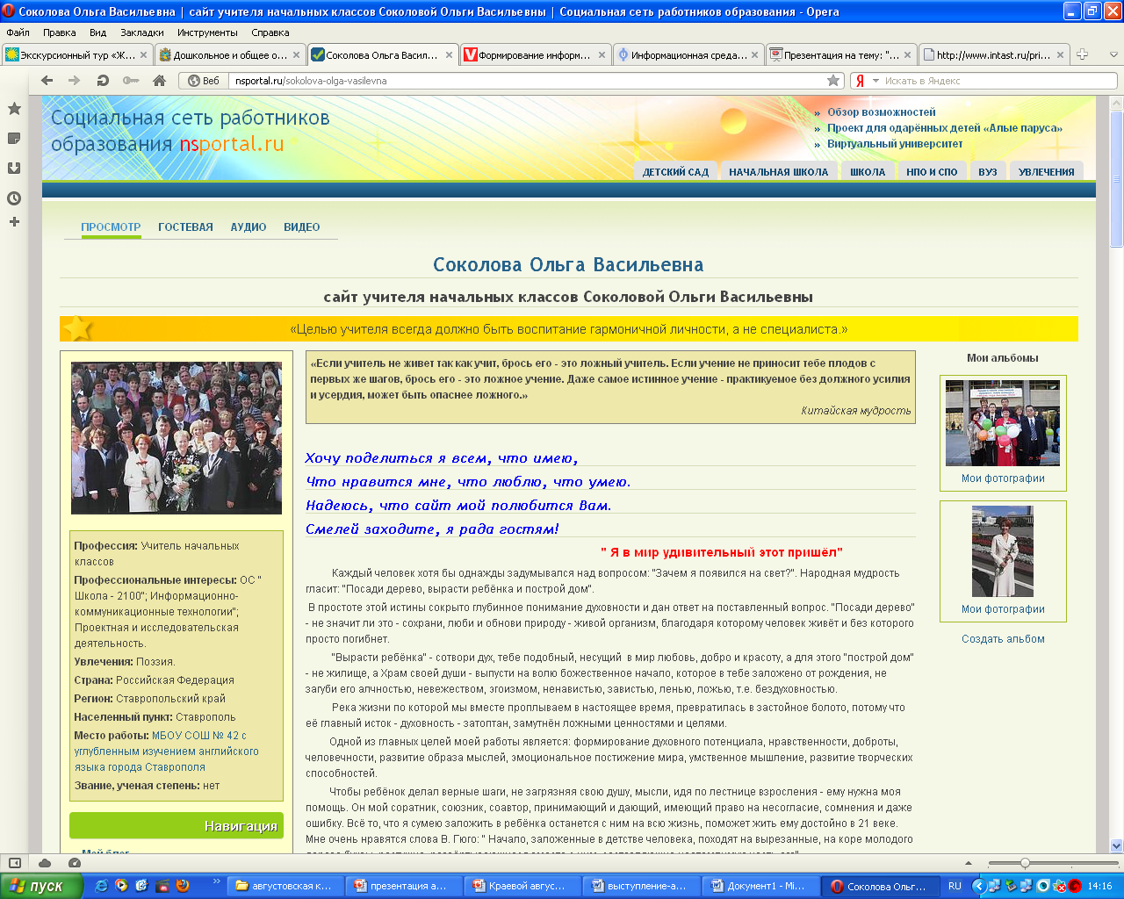
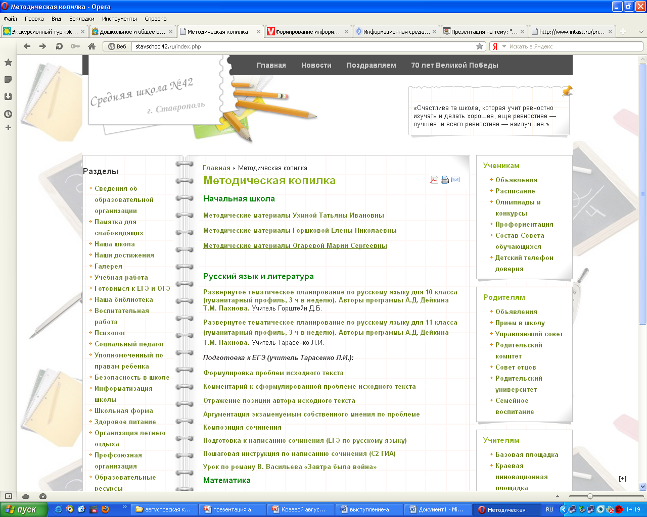
МБОУ СОШ № 42 г.Ставрополя

Slide 12
МБОУ СОШ № 42 г.Ставрополя
Программа создания единой информационной среды
информатизация управления
внедрение информационных технологий в учебный процесс и воспитательную работу
создание условий для взаимодействия
семьи и школы

Slide 13
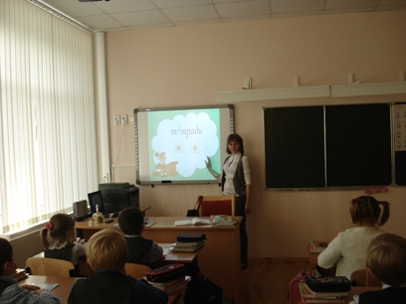
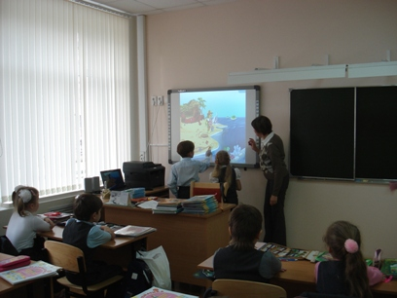
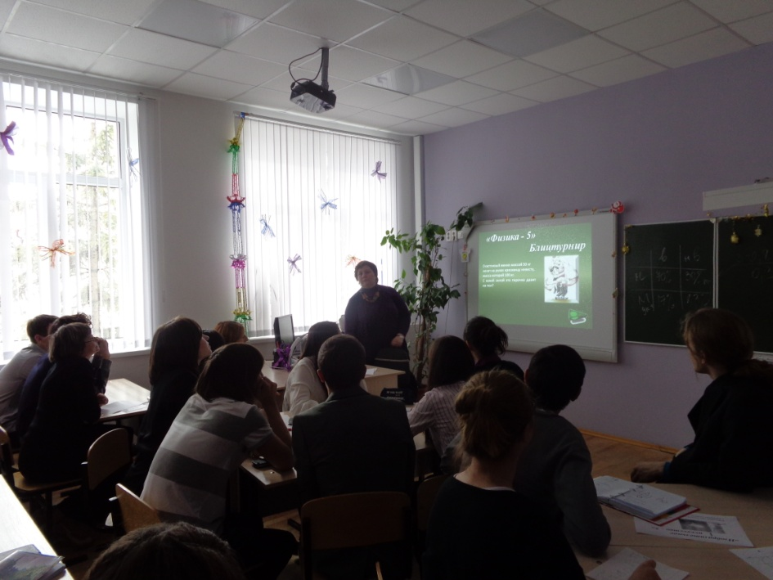
МБОУ СОШ № 42 г.Ставрополя

Slide 14
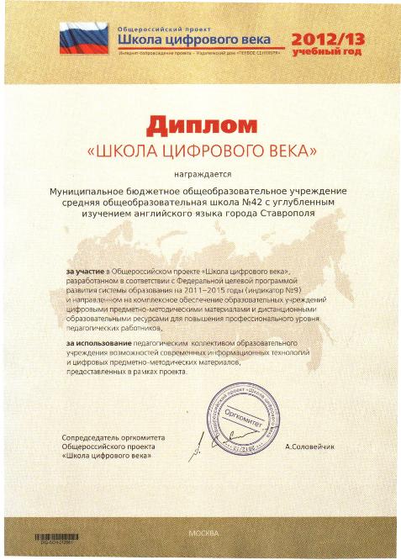
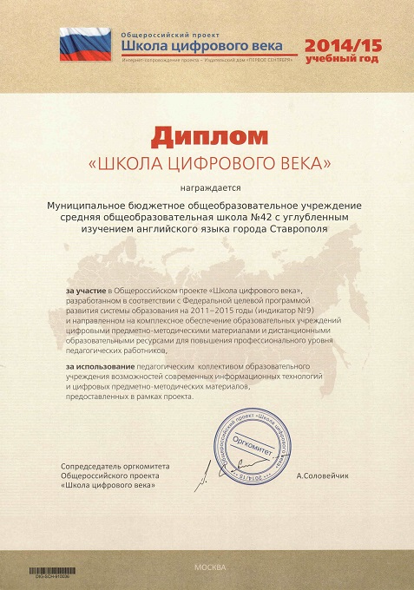
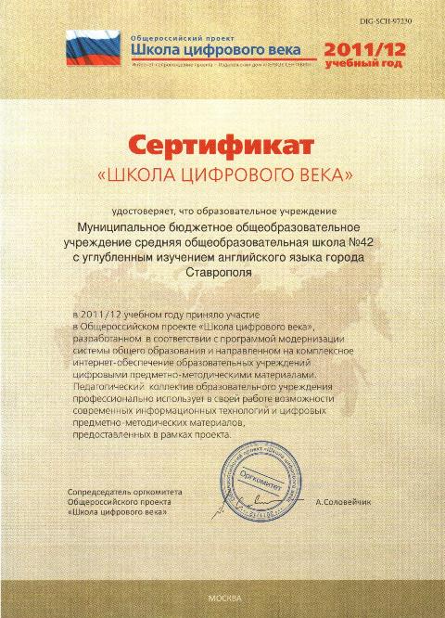
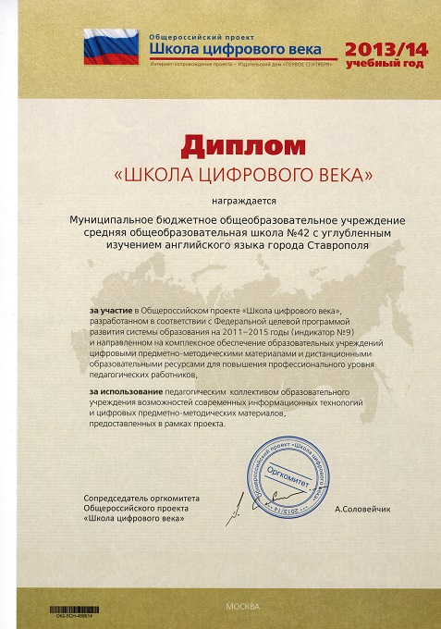
МБОУ СОШ № 42 г.Ставрополя

Slide 15
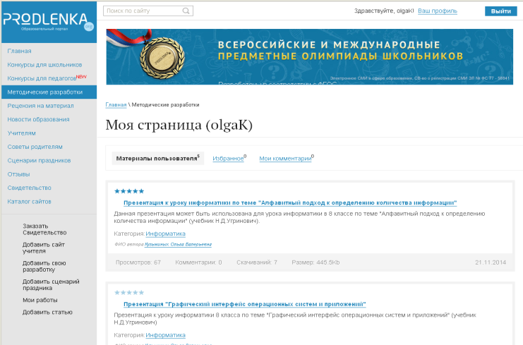
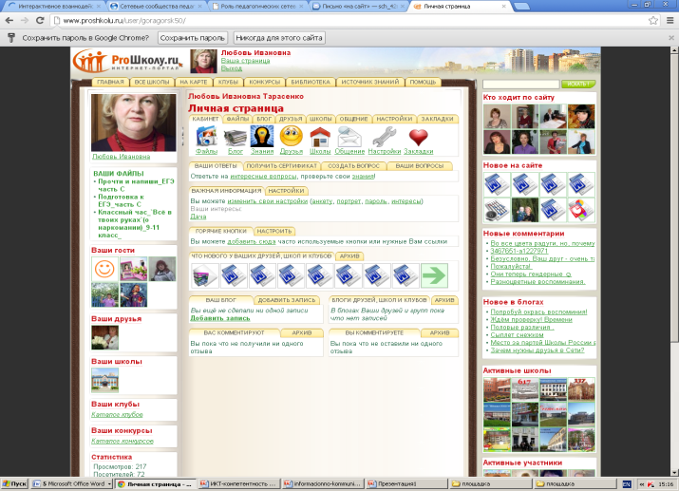
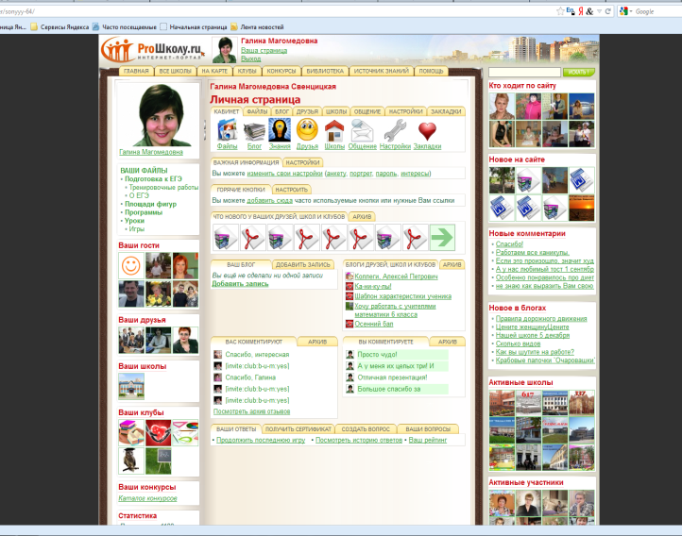
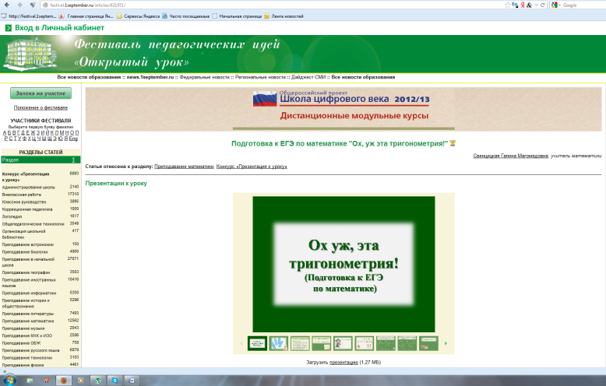
МБОУ СОШ № 42 г.Ставрополя
Сетевое взаимодействие в рамках сетевых педагогических сообществ
Сетевые публикации – 81 %
Сетевые конкурсы учителей – 48 %
Сетевые конкурсы, проекты, викторины учеников – 58 %
Дистанционное обучение – 34 %
Форумы, сетевые консультации,
комментарии к материалам – 53 %

Slide 16
Спасибо за внимание!

